Slide 1
PHÒNG GIÁO DỤC VÀ ĐÀO TẠO QUẬN LONG BIÊN
TRƯỜNG TIỂU HỌC PHÚC LỢI
TIẾNG VIỆT
ĐỌC MỞ RỘNG

Slide 2
1
Tìm đọc bài thơ, câu chuyện, bài báo viết về thầy cô.
Cô giáo của con
Mỗi khi vào lớp Cô cười thật tươi Say sưa giảng bài Giọng cô ấm áp
Bạn nào hay nghịch Cô chẳng thích đâu Bạn nào chăm ngoan Cô yêu lắm đấy
Cần như hạt muối Đẹp như hoa rừng Cô giáo của con Ai mà chẳng quý.

Slide 3
BÀN TAY CÔ GIÁO
Bàn tay cô giáo Tết tóc cho em Về nhà bà khen Tay cô đến khéo!
Bàn tay cô giáo Vá áo cho em Như tay chị cả Như tay mẹ hiền

Slide 4
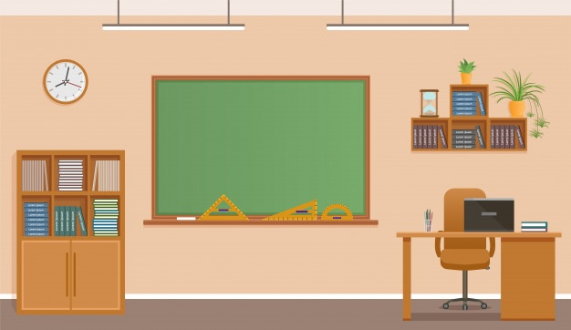
Cô cầm tay em Nắn từng nét chữ Em viết đẹp thêm Thẳng đều trang vở
Hai bàn tay cô Dạy em múa dẻo Hai bàn tay cô Dạy em đan khéo
Cô dắt em đi Trên đường tới lớp Đường đẹp quê hương Đường dài đất nước

Slide 5
2
Chép lại những câu thơ, câu văn mà em thích.
Bài tay cô giáo
Bàn tay cô giáo
Tết tóc cho em
Về nhà mẹ khen
Tay cô đến khéo

Slide 6
HOẠT ĐỘNG
CỦNG CỐ - TIẾP NỐI
Tìm những bài thơ hặc câu chuyện viết về trường học.
Xem trước bài sau.

Slide 7
Tạm biệt và hẹn gặp lại
các con vào những tiết học sau!

